Slide 1
סדנת מסדי נתונים: המלצות סרטים
מגישים:
אייל סטולוב
איתי גרדנוויץ

Slide 2
מערכי הנתונים שלנו
1
2
3
MovieLens 25M
The Movies Dataset (Kaggle)
PosterLens 25M (Kaggle)
כ-33 מיליון דירוגים, 2 מיליון תגיות ל-86,000 סרטים מ-330,975 משתמשים. כולל נתוני גנום תגיות.
מטא-נתונים עשירים: תקציבים, שפות, תקצירים, תאריכי יציאה, הכנסות, זמני ריצה וכותרות.
נתיבי פוסטרים מקושרים ל-TMDB להצגת תמונות ופוסטרים באתר.

Slide 3
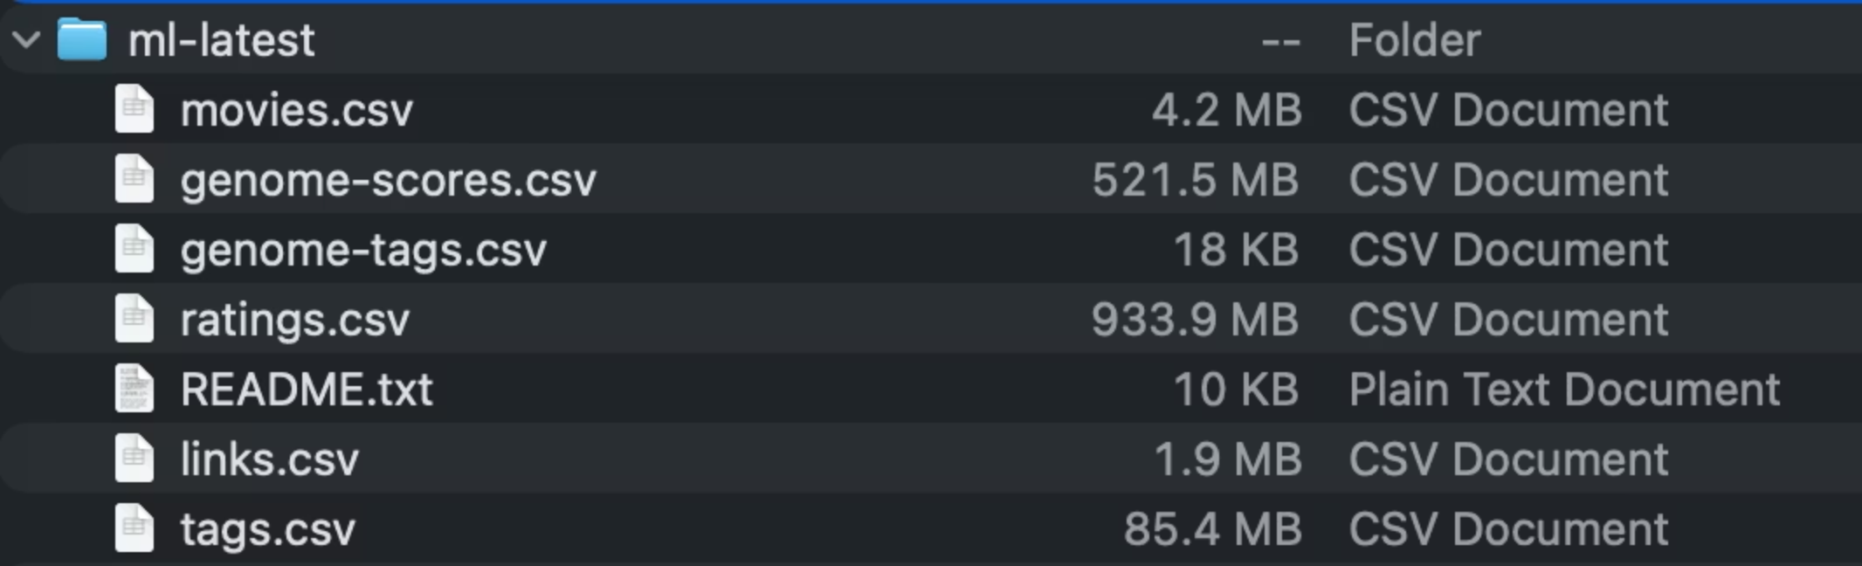
מבנה מערך הנתונים
מערך הנתונים מורכב ממספר קבצים המכילים מידע מגוון על סרטים ומשתמשים.
כל קובץ מספק היבט ייחודי של הנתונים, החל מפרטי סרטים בסיסיים ועד לדירוגים ותגיות משתמשים.

Slide 4
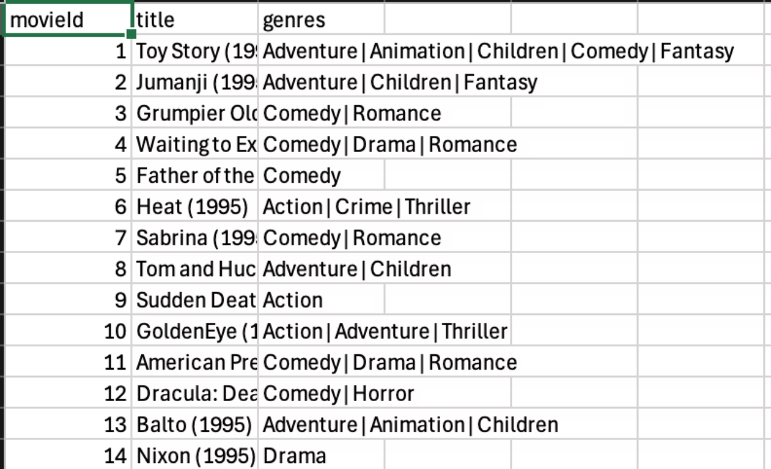
קבצי הנתונים: Movies.csv
Movies.csv
מכיל כותרת בסיסית ומידע על ז'אנרים עבור כל מזהה סרט (movieID).
movie_id: מזהה ייחודי לסרט
title: כותרת הסרט
genres: ז'אנרים אליהם משתייך הסרט
CREATE TABLE IF NOT EXISTS movies(
movieId INT PRIMARY KEY,
title VARCHAR(500),
genres VARCHAR(500)
);

Slide 5
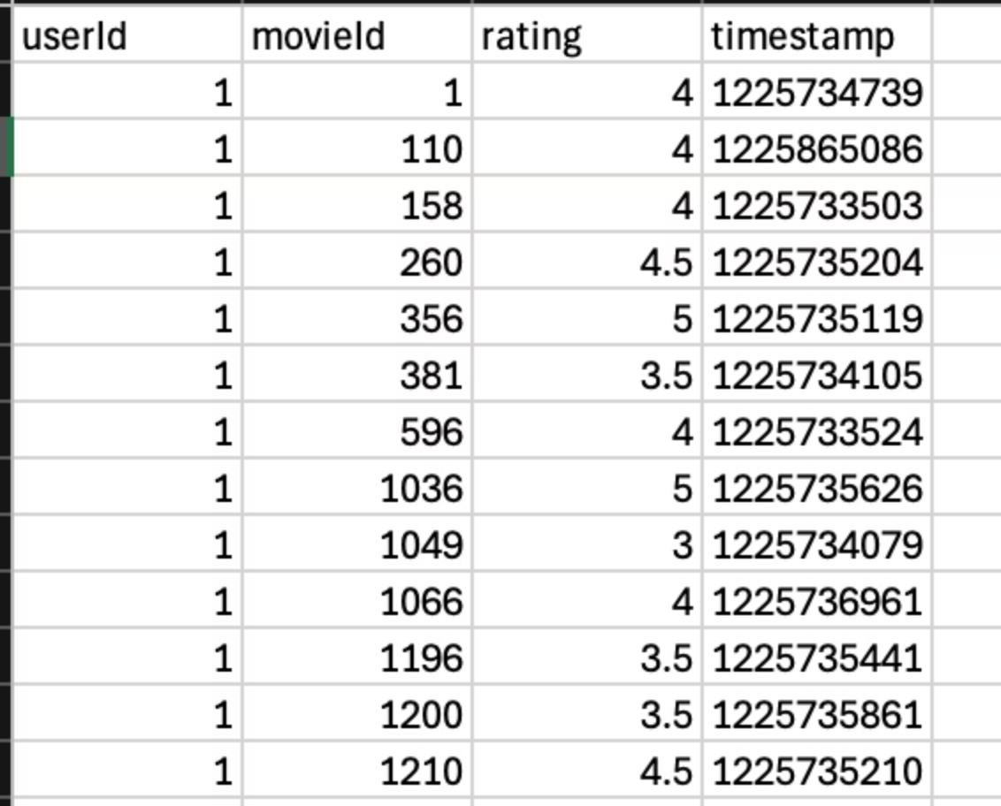
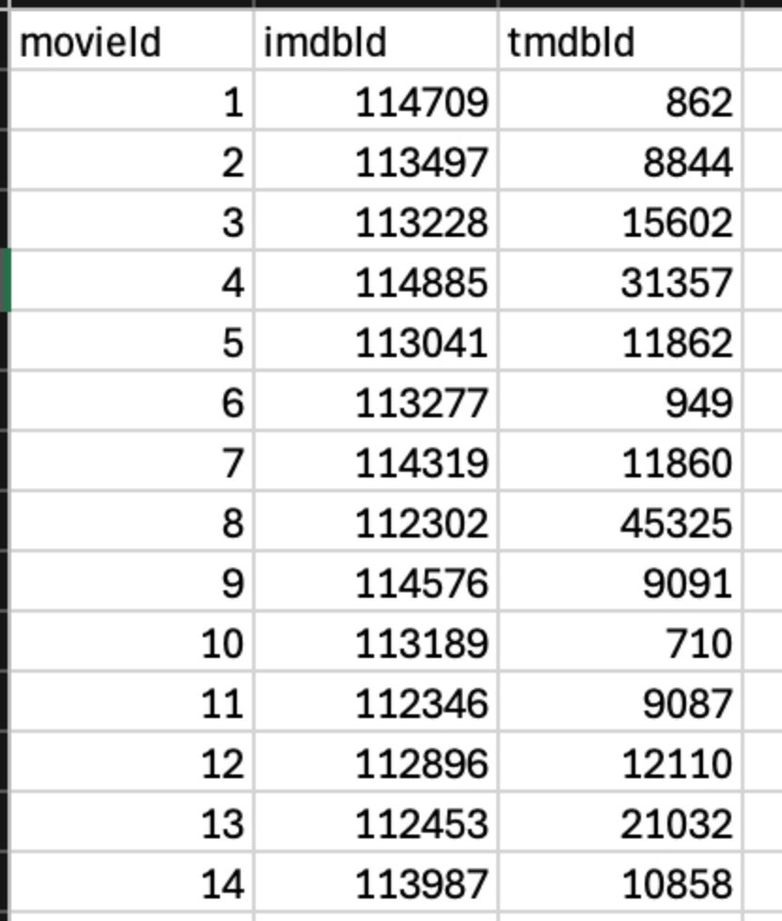
קבצי הנתונים: Ratings.csv ו-Links.csv
Ratings.csv
Links.csv
CREATE TABLE IF NOT EXISTS ratings(
userId INT,
movieId INT,
rating DECIMAL(2,1),
rating_time DATETIME,
PRIMARY KEY (userId, movieId),
FOREIGN KEY (movieId) REFERENCES movies(movieId)
);
CREATE TABLE IF NOT EXISTS links(
movieId INT PRIMARY KEY,
imdbId VARCHAR(20),
tmdbId INT
);
ס
דירוג עבור כל משתמש רשום לכל movieID.
מזהי IMDb עבור כל מזהה סרט במערך הנתונים.

Slide 6




רעיון ליישום: תכונות עיקריות
חיפוש סרטים
המלצות סרטים
לפי ז'אנרים, גנומים ודירוגי משתמשים ממוצעים.
מבוססות על דירוגי משתמשים, מאפייני סרטים, גנומים ותגיות.
דירוגי סרטים לפי ז'אנר
לוח מחוונים למשתמש
דירוג סרטים מובילים בקטגוריות ז'אנר שונות.
הצגת ניתוח נתונים אישי של המשתמש.

Slide 7
התאמה לדרישות הפרויקט
קטגוריית ”חינוך"
שאילתות SQL מורכבות
מערך נתונים פתוח
האפליקציה תתמקד בסרטים דוקומנטריים ולימודים
חיבור הקבצים ומימוש רעיון היישום דורשים שאילתות SQL מורכבות.
היישום מתבסס על מערך נתונים פתוח (MovieLens) עם למעלה מ-100 אלף שורות.
טבלת הסרטים תכלול עמודות כמו avg_rating ו-rating_count שיחושבו על ידינו.

Slide 8
טכנולוגיות מומלצות
Backend: FastAPI (Python)
Frontend: Angular (Typescript)
חבילת קוד פתוח בפייתון לבניית ממשקי API מהירים.
אחת מטכנולוגיות הפרונטאנד הנפוצות ביותר בשוק, מבוססת קוד פתוח.
Microservice REST API קטן.
גישה למסד נתונים SQL.
פופולריות ושימוש נרחב.
החזרת נתונים כחלק מה-API.
פיתוח ממשק משתמש אינטראקטיבי.

